Slide 1
Kisik (O)
#ostanikuci

Slide 2
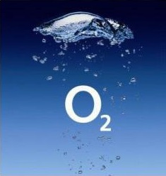
Kisik je hemijski element koji u periodnom sistemu elemenata nosi simbol O, atomski broj mu je 8, a atomska masa mu iznosi 15,9994(3).
#ostanikuci

Slide 3
Na sobnoj temperaturi kisik je bezbojan plin, bez boje, okusa i mirisa, teži od zraka. Ne gori, ali podržava gorenje, te je kemijski vrlo aktivan. Sniženjem temperature može se ukapljivati (tzv. "tekući kisik"), pa čak i prijeći u čvrsto stanje, pri čemu postaje plavičasto obojen. U čvrstom stanju tvori jednostavnu kubičnu kristalnu rešetku. U vodi je slabo topljiv, ali ipak dovoljno za opstanak života u vodi. Topljivost kisika se smanjuje povišenjem temperature.
#ostanikuci

Slide 4
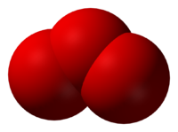
Ozon
Ozon je plavkasti plin karakterističnog prodornog mirisa, koji je jako oksidacijsko sredstvo, zbog čega se pare alkohola zapale. Dobio je ime po grč. riječi ozein, što znači; onaj koji miriše. Kisik se u prirodi, osim u obliku dvoatomne molekule, javlja i kao troatomna molekula O₃. Kisik (O₂) i ozon (O₃) su alotropske modifikacije kisika. Ozon je alotropska modifikacija kisika čije se molekule sastoje od tri kisikova atoma. Obje veze između atoma kisika su jednako dugačke, što upućuje na to da u molekuli ozona ne postoji dvostruka veza, nego da jedan elektronski par istodobno okružuje sve tri jezgre. Prema tome, u molekuli ozona postoje delokalizirani elektroni. Rezonancijske strukture označavaju samo jednu vrstu molekula s delokaliziranim elektronima, a ne smjesu strukturno različitih molekula koje brzo prelaze jedna u drugu.
#ostanikuci

Slide 5
#ostanikuci

Slide 6
Hvala na pažnji
Esmir čoloman
#ostanikuci

